Slide 1
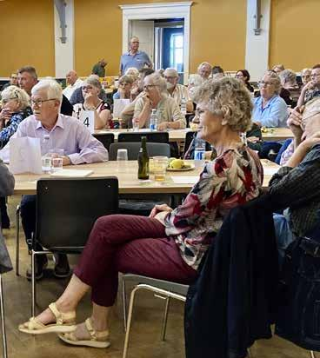
Aktuel ældre- og sundhedspolitik Strategi 2026
Dialogmøder, september 2025
V/ Bjarne Hastrup

Slide 2
Agenda
Ældrepleje og sundhed: Plejeboligmangel, Omsorgssvigt, 3 store undersøgelser ->KV25-indsats, Aktuel status på sundhedsstrukturreform Økonomi: Kommunale regnskaber; Ældrecheck-udskydelse Strategi 2026: Foreløbige tanker fra landsbestyrelse og direktion

Slide 3
Ældreloven er i implementeringsfasen….
Ældreloven skal have tid til at virke, og vil i bedste fald løse nogle af udfordringerne på ældreområdet – men langt fra alle!
Ældre Sagen vil fortsat rejse de mange problemer og uværdige forhold,
vi hver dag ser og hører om…
Notes:
Ældreminister Mette Kierkgaard har udnævnt sig selv som ”implementeringsminister”.
Og naturligvis skal loven have lov til at blive indført før vi kritiserer den yderligere, men den må og skal ikke være en sovepude og lynafleder for minister og Folketing de næste 5 år!
Ældre Sagen fortsætter den konstruktive tone, men vil fortsat råbe op når nødvendigt.
Og det viser vores undersøgelser med al tydelighed, at der er behov for.

Slide 4
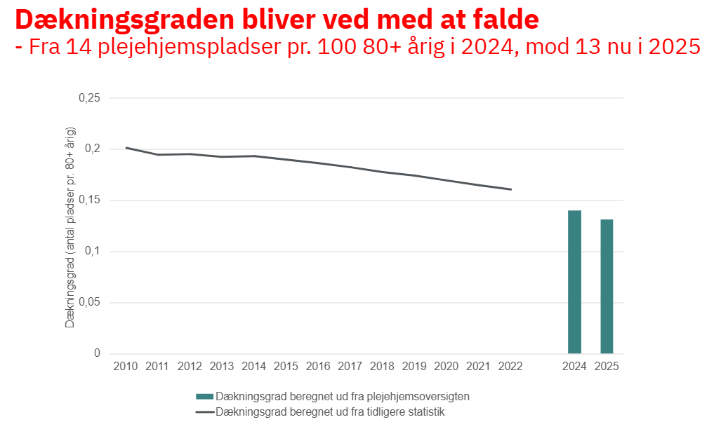
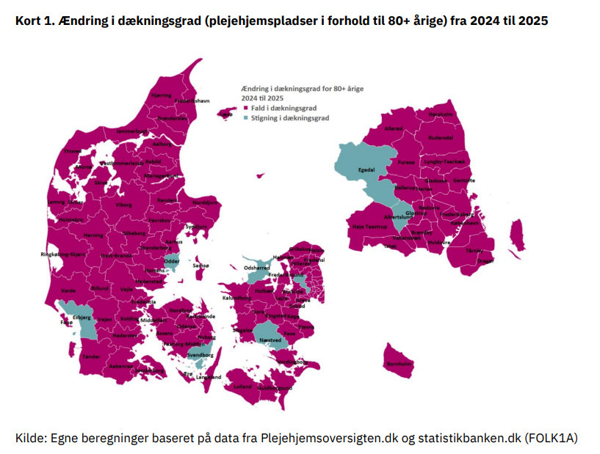
Kampen for flere plejehjemspladser
Notes:
Temaet om akut behov for flere plejehjemspladser kører stadig på højblus og er vigtigere end nogensinde før.
I 2024 fik sekretariatet og lokalafdelingerne i fællesskab sat fokus på behovet for flere plejehjemspladser i kommunerne, under årets Fælles indsats. ​
​Politikerne i byråd og kommunalbestyrelser blev gjort opmærksomme på, at kommunerne står overfor store udfordringer med at sikre, at de har nok plejehjemspladser set i forhold til den demografiske udvikling.
Desværre kunne vi da vi trak nye tal i foråret 2025, se at situationen kun var yderligere forværret:
I 2025 var der på landsplan 201 færre (!) plejehjemspladser end året før. Så ikke bare er kapaciteten ikke øget – den er derimod faldet.
Med en samtidig vækst i antallet af 80+ årige på 19.462 personer, betyder det at også dækningsgraden endnu en gang er faldet: fra 14% pr. 80+ årig i 2024, til 13% i 2025 (i 2012 var den på 20%).
Fra 2024 til 2025 er dækningsgraden for antal plejehjemspladser ift. antal 80+ årige faldet i 91 ud af 98 kommuner.
NB. Alle lokalafdelinger kan finde tal for egen kommune, samt baggrundsnotat på Frivilligportalen.

Slide 5
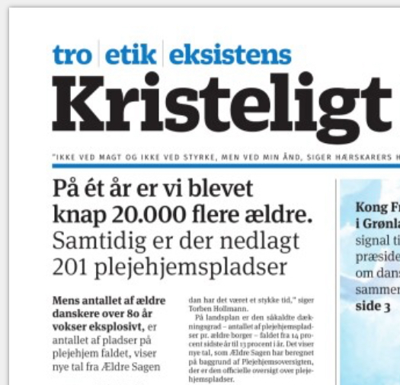
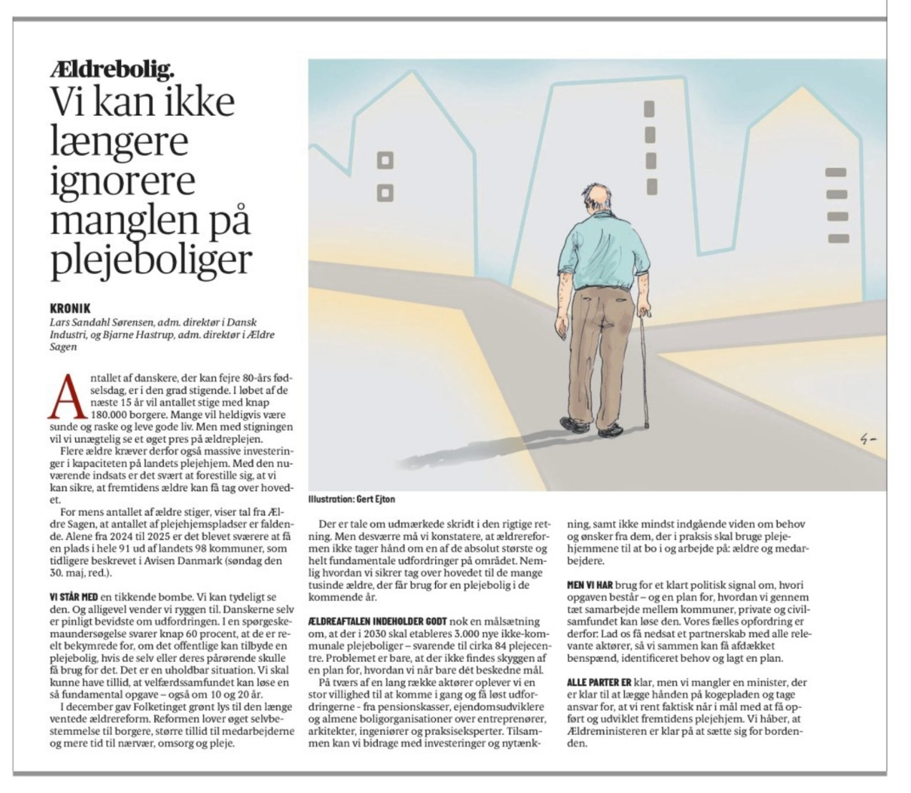
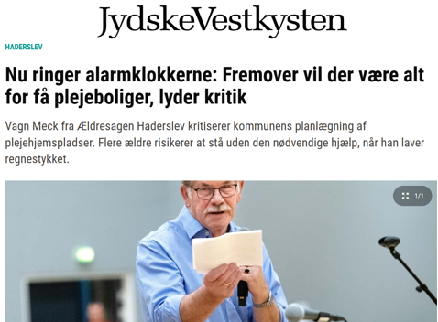

Kampen for flere plejehjemspladser
Forside, Kristeligt Dagblad, april 2025
Avisen Danmark, juni 2025
JydskeVestkysten, april 2025
Seniormonitor, juni 2025
Notes:
På baggrund af udviklingen og en samtidig forventning om en kraftig stigning i antallet af mennesker med demenssygdom (fra nuværende 100.000 til 145.000 i 2040), har Ældre Sagen intensiveret sin indsats for flere plejehjemspladser både nationalt og lokalt:
Ved årsskiftet sendte vi et bekymringsbrev til Ældreministeren, suppleret med indsamlede historier fra lokalafdelingerne om afslag ved visitation (de såkaldte mørketal).
I April måned kom vi på forsiden af Kristeligt Dagblad med vores bekymring for den faldende kapacitet.
- I Juni gik Bjarne Hastrup ud i et samlet opråb med Lars Sandahl fra Dansk Industri, og opfordrede igen til at Regeringen nedsætter et plejehjemspartnerskab
Parallelt med sekretariatets indsats har flere lokalafdelinger været gode til at løfte dagsordenen lokalt; som fx Vagn Meck fra Haderslev, i samarbejde med andre lokalafdelinger.
På baggrund af diverse opråb, valgte ældreordfører

Slide 6



3 store Ældre Sagen-undersøgelser som afsæt til KV25
1. Svækkede ældre og hjælp i hverdagen
2. Normeringer på plejehjem
3. Hjemmehjælp – brugernes egne oplevelser

Slide 7
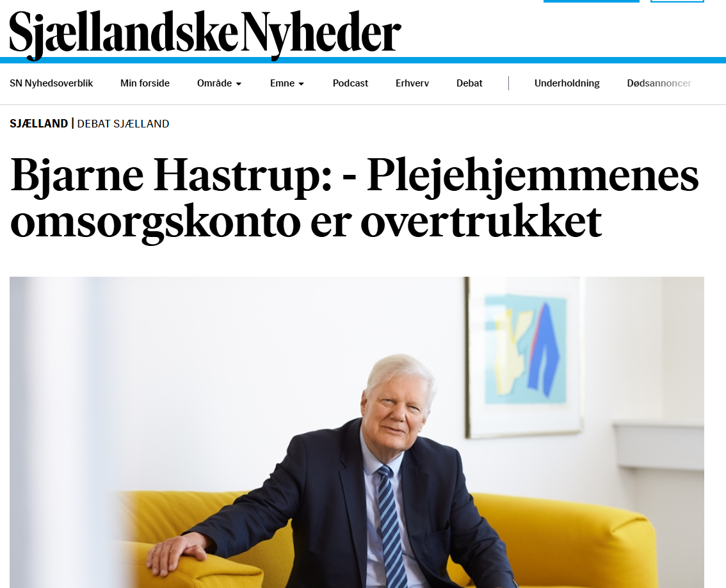

Undersøgelse: Normeringer på plejehjem
Sjællandske Nyheder, august 2025
Notes:
Når vi taler om flere plejehjemspladser, er det naturlige næste spørgsmål ofte: men hvem skal arbejde der/hvem skal passe og pleje de ældre?
Det er ingen hemmelighed, at der aktuelt er store rekrutteringsudfordringer i ældreplejen, og nogen vil måske spørge om man så kan arbejde for bedre normeringer? Men det er vi nødt til. Det viser VIVE´s nyeste normeringsundersøgelse med al tydelighed:
Normeringen er uændret, men borgerne er blevet mere plejekrævende (måske pga. den sene visitation til plejehjem) og derfor er plejehjemmene under stort pres. Plejehjemslederne beskriver det som at ”normeringen er blevet udhulet over tid”.
Og hvis det ikke skulle være bekymrende i sig selv, så viser undersøgelsen som de forgangne år, store kommunale forskelle i normeringerne:
Der er en tendens til, at der er omtrent halvt så mange beboere per medarbejder i den kommune, der har de bedste normeringer, sammenlignet med den kommune, der har de dårligste normeringer. ​
- Det største spænd ses på nattevagter i weekenden, hvor der på enkelte plejehjem er 7 beboere per medarbejder om natten, mens der på andre plejehjem er 40 beboere per medarbejder.​
Det er jo i sig selv en hel dagsorden at tale om ”postnummerbingo”, da vi ikke mener det er rimeligt at postnummeret afgør adgangen til noget så grundlæggende som pleje og omsorg, den dag vi ikke længere kan klare os selv.
Undersøgelsen har fået stort politisk bevågenhed både nationalt og lokalt – og igen kan vi henvise til, at der er tal på kommuneniveau via Frivilligportalen.

Slide 8
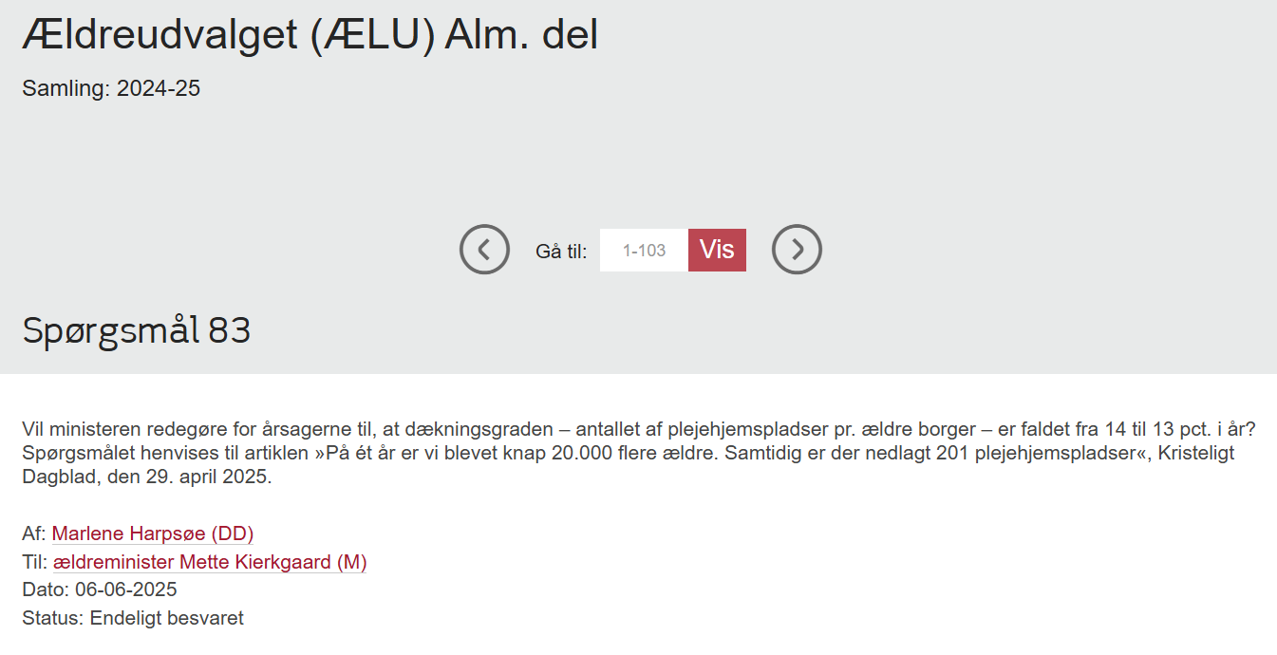

Kampen for flere plejehjemspladser
Spørgsmål til Ældreministeren fra Folketingets ældreudvalg, juni 2025
Notes:
Med henvisning til artiklen i Kristeligt Dagblad og Ældre Sagens tal, valgte Folketingets Ældreudvalg i juni at stille spørgsmål til ældreministeren om den faldende dækningsgrad.
Ældreministeren erkender at den faldende dækningsgrad ikke skal negligeres, men henviser bl.a. til de 3000 ekstra ikke-kommunale plejehjemspladser som er Ældrereformens ambition.
Det er her vigtigt at bemærke, at hun lige skal gange det tal med 5 og sikre at der totalt etableres 15.000 ekstra plejehjemspladser inden 2030. Ellers vil dækningsgraden falde yderligere.
Fra Ældre Sagens side kæmper vi videre for den vigtige dagsorden og bl.a. derfor er temaet om flere plejehjemspladser også udvalgt som et af Ældre Sagens tre valgtemaer, i forbindelse med Kommunalvalg 2025.

Slide 9
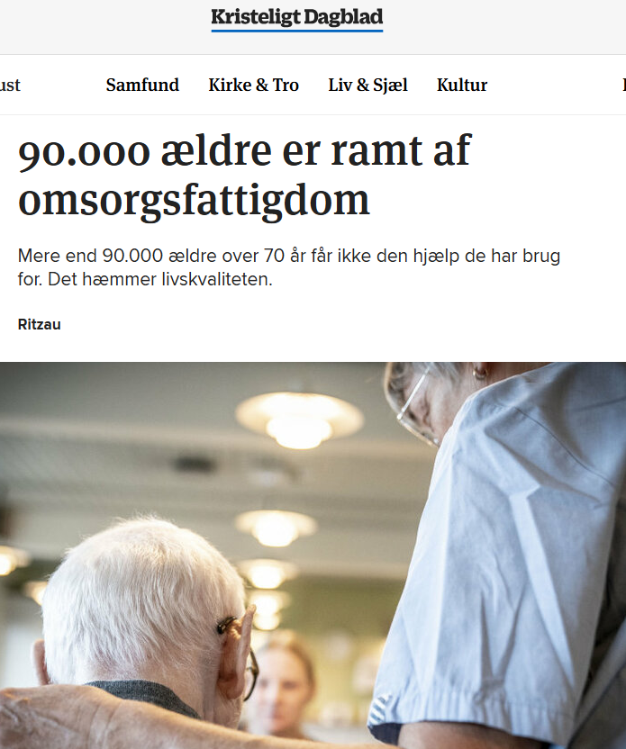
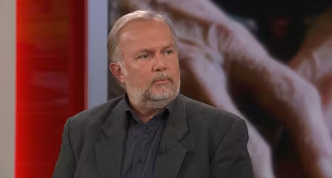

Undersøgelse: Hjælp i hverdagen
Mere end 90.000 svækkede ældre får ikke den hjælp de har brug for!
Tallet svarer til mere end halvdelen af alle svækkede ældre i Danmark!
Den katastrofale mangel på hjælp strækker sig fra manglende rengøring
til decideret sundhedsskadelige udeblivelse basal pleje.
Ældre Sagen rejste sagen i landsdækkende medier om situationens alvor.

Slide 10
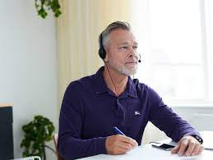
Omsorgssvigt
Ældre Sagens Rådgivning registrerer systematisk alle henvendelser om omsorgssvigt.
På bare et enkelt år er der indsamlet næsten 200 vidnesbyrd om massiv omsorgssvigt af ældre.
Det drejer sig om omsorgssvigt både på plejehjem, i hjemmeplejen, ved egen læge og i den øvrige sundhedssektor.
Ældre Sagen i juni 2025 anmodet om foretræde for Folketingets Ældreudvalg, for at fremlægge vores bekymring, samt vores konkrete forslag til en styrket indsats mod omsorgssvigt.
Notes:
I forlængelse af snakken om dårlig normering på plejehjem, som risikerer at have konsekvenser for både plejen og omsorgen, er det også på sin plads at nævne, at vi i sekretariatet har nedsat en ny arbejdsgruppe.
I Ældre Sagens sekretariat er der ultimo 2024 nedsat en mindre arbejdsgruppe på tværs af afdelinger, som beskæftiger sig med omsorgssvigt i ældreplejen og sundhedsvæsenet.
Arbejdsgruppen er nedsat efter Ældre Sagens Rådgivning gennem mere end 1 år systematisk har registreret henvendelser om omsorgssvigt, efter de oplevede en markant stigning i antallet.
Det er historier som vidner om massive og helt uacceptable omsorgssvigt både på plejehjem, i hjemmeplejen, hos egen læge og i samarbejdet med den øvrige sundhedssektor. Og det er historier i et omfang som gør at ingen kan henvise til det som ”enkeltstående tilfælde”.
Ældre Sagens rådgivere hjælper altid dem der henvender sig på bedste vis, men det er os magtpåliggende at bringe vores viden til Christiansborg, for at give indsigt i disse alvorlige og helt uacceptable historier, som vidner om et stærkt presset ældrepleje.
I juni 2025 har vi derfor anmodet om et foretræde for Folketingets Ældreudvalg, hvor vi kan fremlægge vores bekymring og komme med vores konkrete forslag til hvordan forholdene kan forbedres. Aktuelt afventer vi stadig at få en konkret dato.
Som Ældre Sagen og som de svækkede – og svigtede – ældres stemme, er vi nødt til at råbe op.

Slide 11

Status på sundhedsreformen
Høringer og høringssvar på lovpakke II om:
Opgaveflytning, national sundhedsplan og nærsundhedsplaner
Digitalisering i sundhedsvæsenet
Rammerne for almen praksis
Med i Sundhedsstyrelsens arbejde med faglige oplæg
Løbende dialog med andre organisationer og politikere om ældre- og sundhedsområdet
Fik med succes 17 patient- og pårørendeudvalg i stedet for 4
Sundhedspolitisk debat i campus 4.11.
Vælgermøder og ambassadører til RV
Notes:
Status på Sundhedsreformen er at det går stærkt – der er ny lovgivning, der skal formuleres; imens faglige oplæg med inddragelse af aktører i Sundhedsstyrelsen som baggrund for lovarbejdet udvikles sideløbende - og politikerne i Folketinget skal vedtage ny lov, når folketinget åbner igen til oktober.
Der har været indtil flere høringer henover sommeren relateret til sundhedsreformen:
Helt overordnet kæmper vi for, at ældre og sundhedsområdet hænger sammen så godt som muligt.
Konkret ser vi positivt på den nye struktur i sundhedsvæsenet med sundhedsråd og opgaver som dele af sygeplejen, dele af genoptræningen og midlertidige pladser, der flyttes til et regionalt ansvar, så der ad den vej er mulighed for bedre sammenhæng og mindre kassetænkning. Vores kommentarer i høringssvar har rettet sig mod at sikre sammenhæng, ensartet kvalitet, brugerinddragelse og lokal repræsentation.
Vi ser positivt på digitale løsninger, så længe det er en ret og ikke en pligt.
Vi ser positivt på flere læger i almen praksis fra 3500 i dag til 5000 i 2035. Og vi har på den anden side af sommerens intense debat om almen praksis afgivet et høringssvar, der både søger at anerkende den vigtige rolle almen praksis har som en hjørnesten i det nære sundhedsvæsen og behov for, at der også sker nytænkning af egen læges rolle. Fx opfordrer vi til at egen læge kan henvise til ældrepleje, genoptræning og sygepleje samt dække plejehjem med fast tilknyttede læger. Men vi har generelt opfordret til at udviklingen sker i dialog med læger – og i dialog med repræsentanter for patienter og pårørende.
Vi er løbende i dialog med andre organisationer, bl.a. Danske Patienter, samt politikere – senest et møde med ministeren. Så vi forfølger hele tiden arbejdet med sundhedsreformen – og der er både flere høringer og lovbehandling i sigte i det kommende halve år. Vi er også aktive i Sundhedsstyrelsens følgegrupper til faglige oplæg til hhv. kronikerpakker, opgavebeskrivelsen for almen praksis og rammer for en national sundhedsplan, hvor vi kæmper for at få ældres behov med i de forskellige oplæg.
Vores høringssvar før ferien bar frugt – vi fik 17 i stedet for 4 patient- og pårørendeudvalg. De skal fungere fra 2027 – og vi arbejder på løsning, så vi allerede i løbet af 2026 forbereder os på at være klar til dialog med de kommende sundhedsråd. Derfor er der brug for ny organisering i Ældre Sagen.

Slide 12
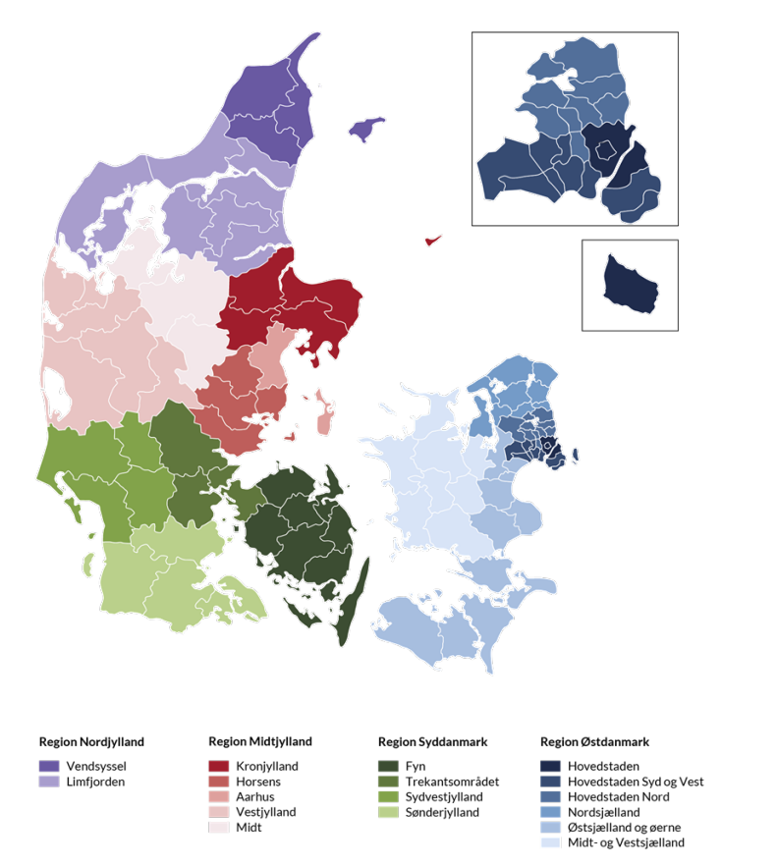
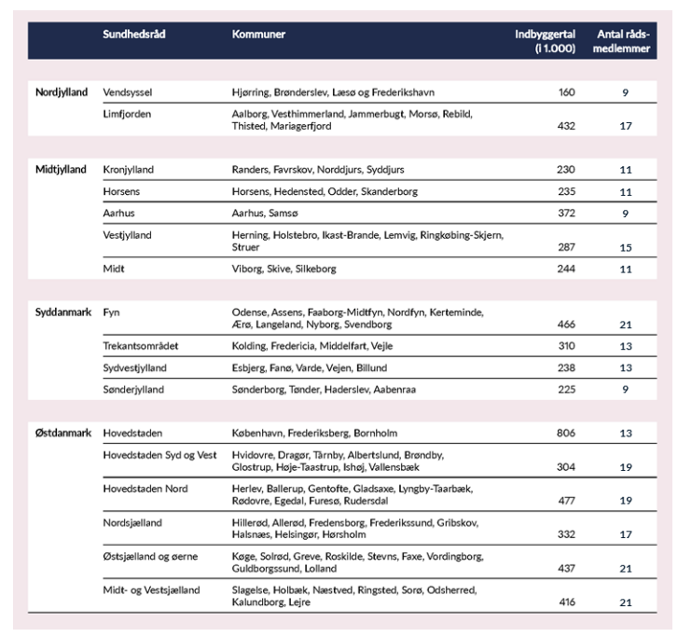
17 nye sundhedsråd fordelt på fire regioner
Notes:
Med den ny sundhedslov vil der ske store forandringer i vores sundhedsvæsen. Sundhedsloven vil blandt andet få stor indflydelse på, hvordan det nære sundhedsvæsen kommer til at fungere i fremtiden. Det vil naturligvis få betydning for Ældre Sagens fremtidige ældre- og sundhedspolitiske arbejde.
De helt store forandringer går først og fremmest på, at vi går fra fem til fire regioner, når Region Hovedstaden og Region Sjælland slås sammen til Region Østdanmark.
Med målet om at styrke det nære sundhedsvæsen, vil der i tilknytning til hver region oprettes i alt 17 sundhedsråd, som skal bestå af politisk valgte repræsentanter fra regionsrådet og kommunerne fra sundhedsrådets geografiske område.
De 17 sundhedsråd kan I se på billedet til højre, og her kan man se, at der kan være stor forskel på, hvor mange sundhedsråd, der er i hver region. Fx er der kun 2 sundhedsråd i Region Nordjylland, hvorimod Region Østdanmark kommer til at have 6 sundhedsråd.
Ældre Sagens nuværende organisering af det lokalpolitiske indflydelsesarbejde matcher ikke den ny organisering af sundhedsvæsen, og for at sikre Ældre Sagens stemme og indflydelse lokalt, har det derfor været relevant at se på organiseringen af det lokalpolitiske arbejde. Et ad hoc udvalg har i 2025 derfor i løbet af foråret arbejdet på forslag til en ny organisering.

Slide 13
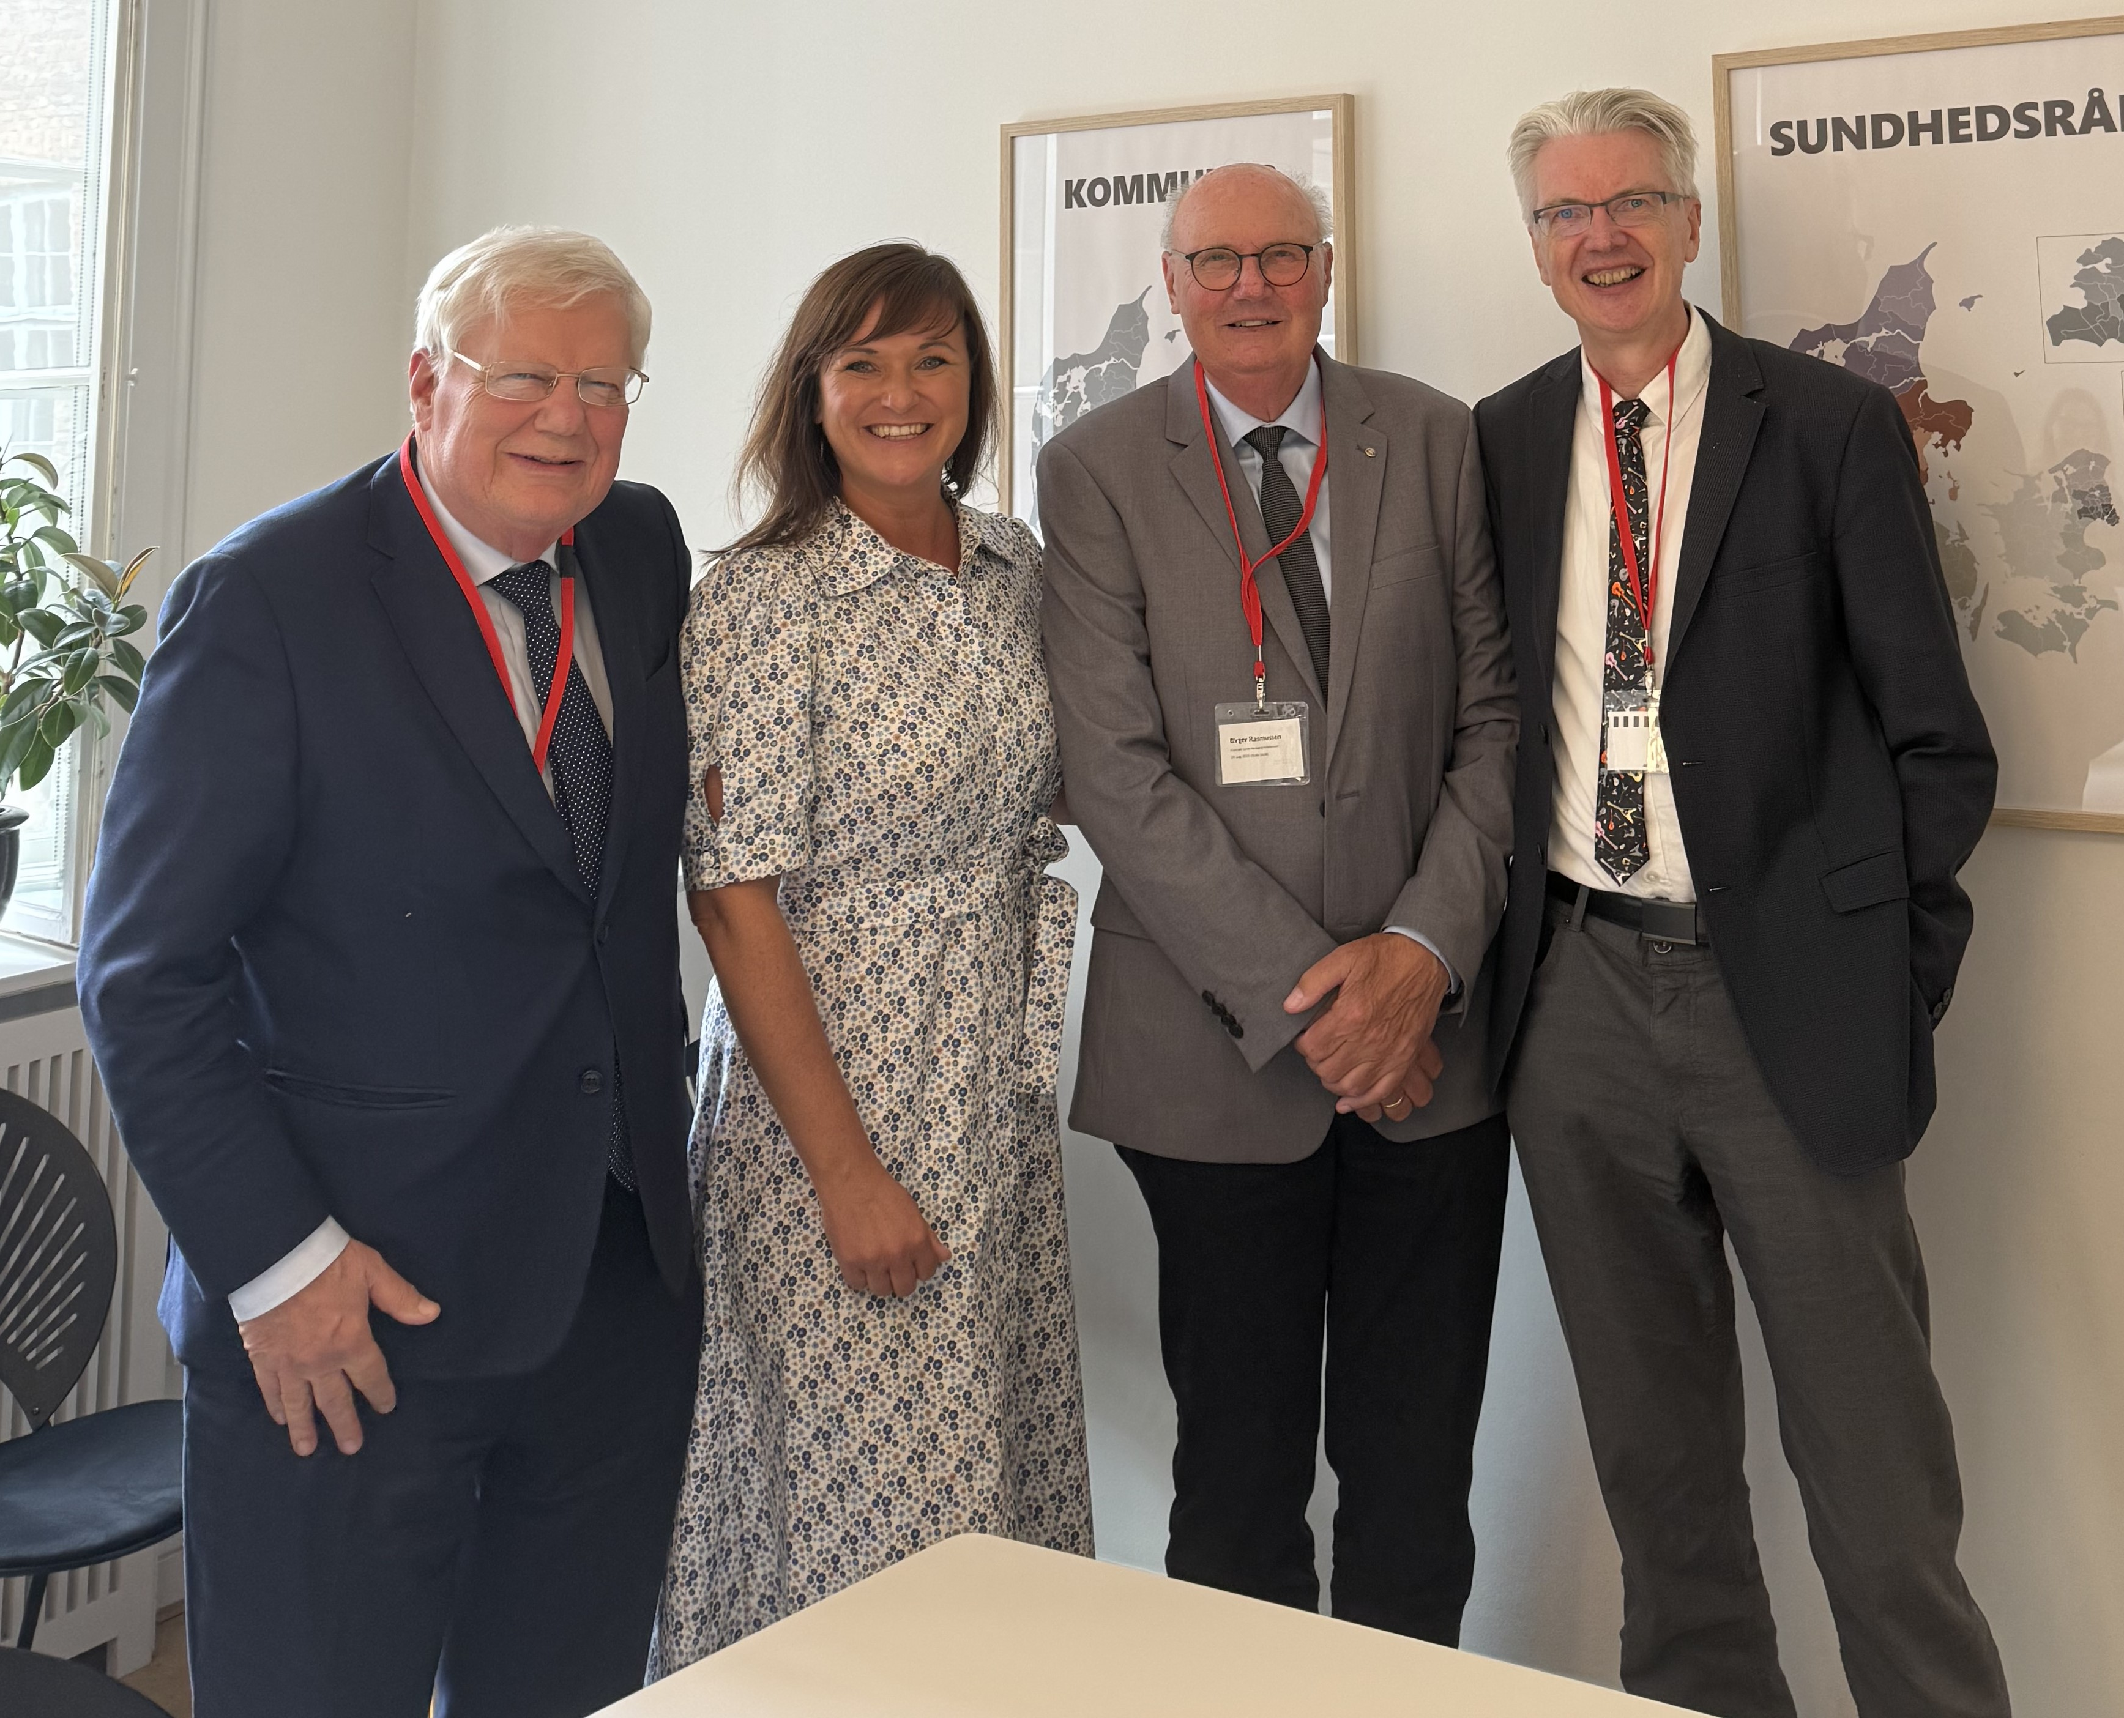
Sundhedsministeren lytter til Ældre Sagen
Møde 29. august 2025
Krav om sundhedsfaglige kompetencer på regionernes sundheds- og omsorgspladser
Klar beskrivelse af kriterier for visitation samt opholds afslutning
Der ses på vederlagsfri medicin
Transport: Politiske forhandlinger forår 2026
Praktiserende læge får mere central rolle ift. demens
Partnerskabsaftaler for at få sosu-arbejdskraft fra udlandet

Slide 14
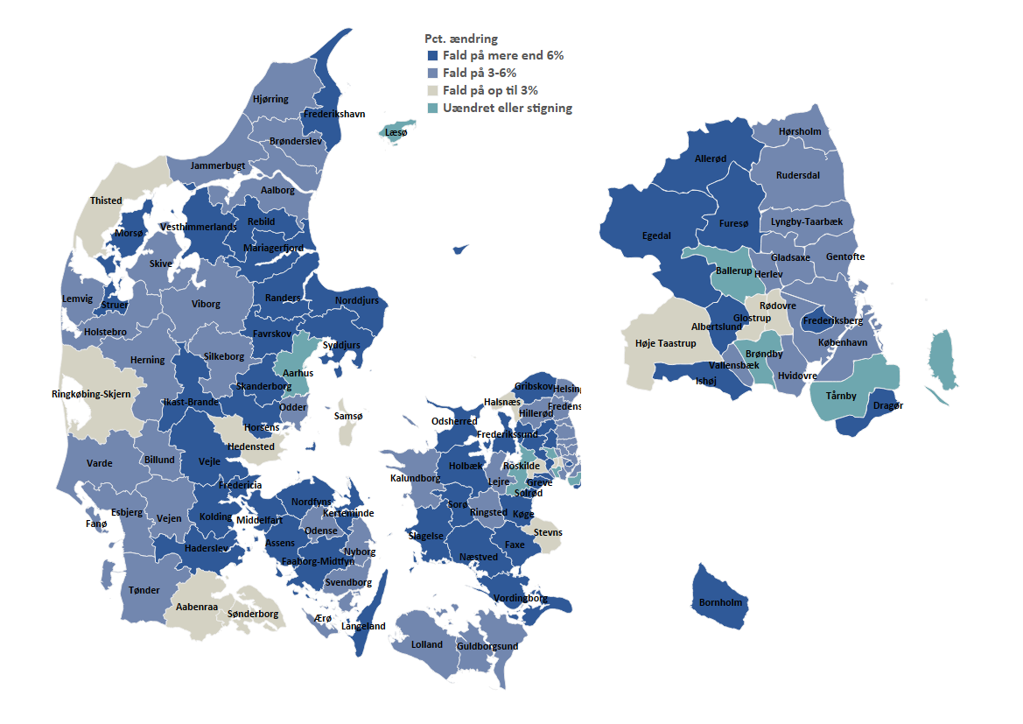
92 ud af 98 kommuner nedprioriterede ældreområdet i 2024
Ældre Sagens gennemgang af kommunernes regnskaber viser:
Ældreudgifterne pr. 80 + årig faldt i 94 ud af 98 kommuner fra 2023 til 2024.
Set i forhold til udviklingen i kommunens samlede udgifter pr. borger faldt ældreudgifterne pr. 80+ årig i 92 ud af 98 kommuner, jf. kort.
Klart budskab til kommunalpolitikerne: Prioriter ældreområdet i budgetforhandlingerne for 2026!
Analysen er tilgængelig på Ældre Sagens hjemmeside og kan bruges i forbindelse med KV25.
Notes:
Danmarkskort:
Mørkeblå farve: Fald på mere end 6 %
Lyseblå farve: Fald på 3-6 %
Lys grå farve: Fald på op til 3 %
Grøn farve: Uændret eller stigning
Vedr.: Sammenligning af udviklingen i ældreudgifterne pr. 80+ årig med udviklingen i kommunens serviceudgifter i alt pr. borger:
Tallene viser, at ældreudgifterne pr. 80+ årig falder, mens de samlede serviceudgifter pr. borger stiger i langt de fleste kommuner.
Der er altså områder i kommunerne, hvor der tilføres penge pr. borger, mens der er færre penge på ældreområdet pr. 80+ årig.
Det tolker vi som en nedprioritering af ældreområdet.

Slide 15

Flytning af udbetalingen af ældrechecken fra 30. januar 2026 til 30. april 2026
Hvad mener Ældre Sagen
Vi er imod forslaget, der efter vores vurdering vil betyde, at ca. 50.000 pensionister vil få svært ved at betale deres regninger i januar
Vi foreslår at forslaget udskydes og at udbetaling af ældrecheck rykkes en måned frem, så den fremover udbetales i december (dec. 26 i stedet for jan. 27)
Som minimum bør der etableres en låneordning for dem med behov
Hvad gør Ældre Sagen
Vi har taget afstand fra forslaget i høringssvar.
Vi har været i dialog med beskæftigelsesministeriet.
Vi er i dialog med politikere i oppositionen.
Vi arbejder for at få pressen til at tage sagen op.
Folkepension i januar måned 2026 (Økonomiministeriets familietypemodel)
Notes:
Forslaget har den fornuftige begrundelse, at når ældrechecken udbetales i januar, kender Udbetaling Danmark ikke formue pr. 1. januar, så der anvendes 1 år gamle formueoplysninger.
For 2023 blev formuen kontrolleret i november 2024. Hvis udbetalingen flyttes til april, kan UDK nå at få formueoplysninger pr. 1. januar (31. december) fra årsopgørelsen. Derved kan ca. 7 – 9.000 udbetalinger af ældrecheck, og efterfølgende tilbagebetalingskrav undgås.
Men det store flertal – mere end 250.000 pensionister – der hvert år får den korrekte check, oplever det som en forringelse og en likviditetsmæssig udfordring.
Forslaget har været drøftet med Udbetaling Danmark i årevis, men nu fremsættes det uden overgangsregler og med ikrafttræden 2 måneder efter vedtagelsen.
Vi foreslår, at udbetalingen i stedet rykkes frem til december, dvs. fra januar 2027 til december 2026, hvor 2025 formuen er kendt. (Dvs. ældrecheck i både januar og i december 2026).
Fremrykningen giver rent teknisk en engangsudgift på ca. 3 mia. kr. på FL26, derfor det alternative forslag om en låneordning, selv om det ikke virker som om finansministeren føler behov for at spare i 2026.
Opdatering 27. august: DF og SF har taget vores bekymring til sig og offentligt udtrykt stor bekymring!

Slide 16
Stigende fødevarepriser rammer pensionister hårdt
Vi får mange henvendelser om, at fødevarepriserne presser privatøkonomien. Pensionisterne er en af de samfundsgrupper, der rammes hårdest af inflationen.
Ældre Sagen i fælles opråb med Forbrugerrådet og FH
Notes:
Ældre Sagen har italesat udfordringen med stigende priser i presseindslag.
Ældre Sagen har sammen med Forbrugerrådet og FH rettet henvendelse til Erhvervsministeren. Det har ført til en genoplivning af det såkaldte "Forum for forbrugerpriser.
Ældre Sagen har foreslået at indføre et pensionistfradrag svarende til beskæftigelsesfradraget samt at lette afgifter.

Slide 17
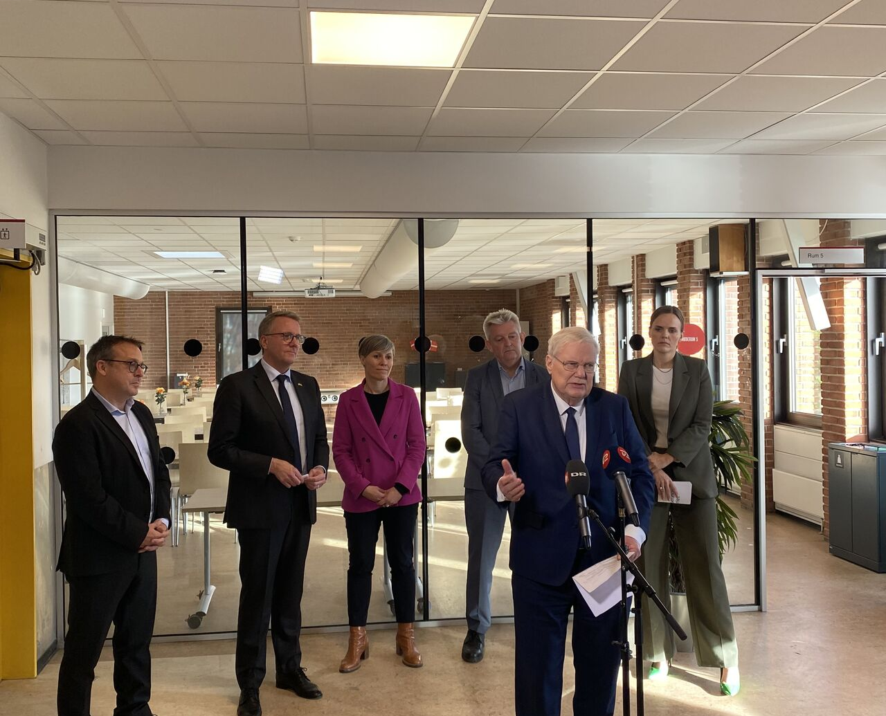
Ældre Sagen bekæmper økonomisk it-kriminalitet
Ældre Sagen været engageret i kampen siden 2022.
Vi har været med til at få indført bl.a.:
Beløbsgrænser for straksoverførsler i banken
Udvidet beskyttelse mod fup-opkald
Samarbejde om informationsindsatser på tværs af myndigheder og organisationer
OG ikke mindst:
Bidraget til afstigmatisering af dét at blive svindlet. Det er ikke kun ældre – men alle samfundsgrupper,
der rammes!
Notes:
I 2025 er der blev nedsat en arbejdsgruppe i Digitaliseringsministeriet til at finde løsninger imod it-kriminalitet.
Arbejdsgruppen består af:
Digitaliseringsministeriet, Erhvervsministeriet, Justitsministeriet, Forbrugerrådet TÆNK, Finans Danmark, Teleindustrien og Ældre Sagen.

Slide 18

Strategi 2026
Foreløbige tanker efter Landsbestyrelsesmøde Aarhus, 25. august 2025

Slide 19
Politiske og økonomiske tendenser i 2026
Trumps ”beggar thy neighbour” policy
Efterspørgslen i Danmark trækkes af stærk eksport (især medicin, dog trussel fra konkurrenter og kopiprodukter)
Megen dansk medicinproduktion foregår i USA og rammes ikke af straftold
Men Trumps politik vil ryste verdensøkonomien
Selv om dansk økonomi er grundlæggende robust, vil Danmark - som handels- og transportnation – rammes hårdere end mange andre
Lige nu er verdensøkonomien komplet uforudsigelig
Situationen i Ukraine af central betydning – i krig er der forsvarsudgifter, træk på arbejdsstyrke; ved fred: stort ressourcetræk til genopbygning

Slide 20
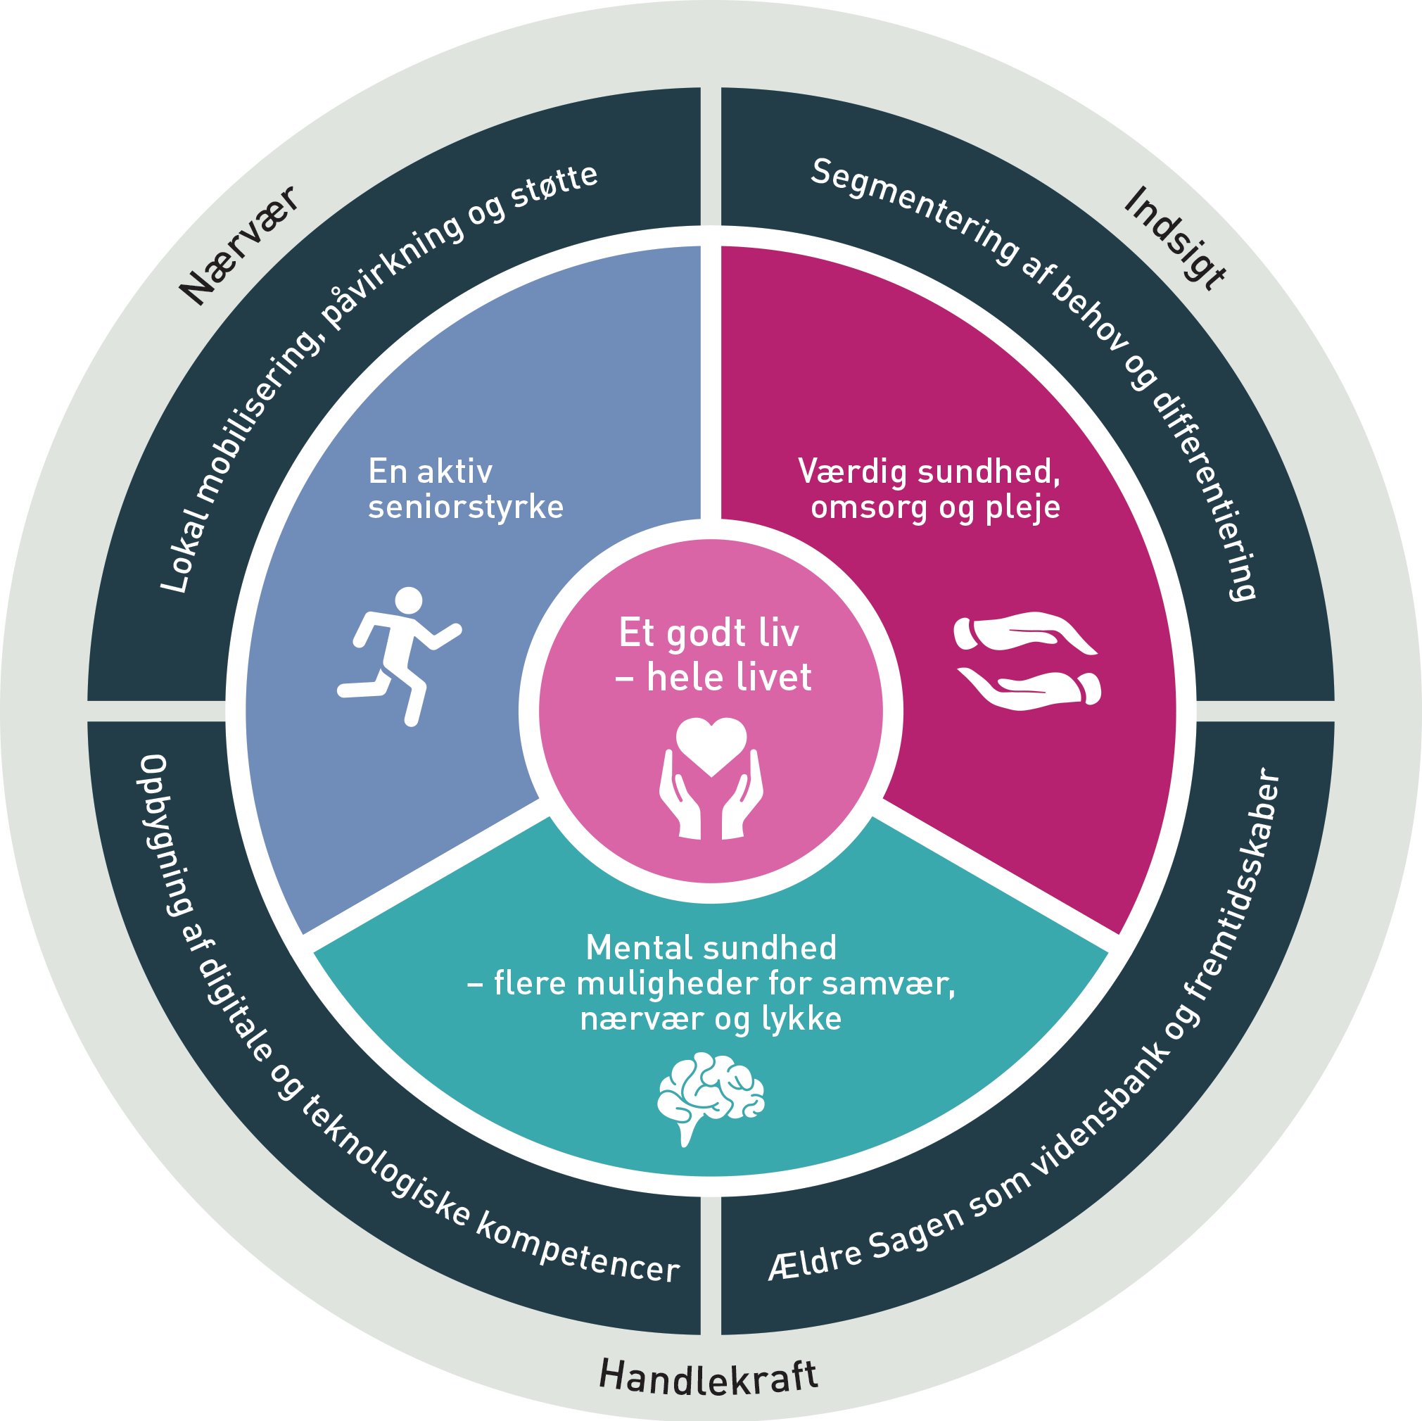
De 3 Skub: Tre områder i Ældre Sagens 2023-2027-strategi, hvor vi ønsker at styrke indsats og resultater
Notes:
Der er mange ting vi gør godt – og ting vi skal gøre endnu mere ved. De fire områder, vi især skal styrke, er:
Lokal mobilisering, påvirkning og støtte.
Forskellige behov og forskellige tilgange.
Opbygning af digitale og teknologiske kompetencer.
Ældre Sagen som vidensbank og fremtidsskaber.

Slide 21

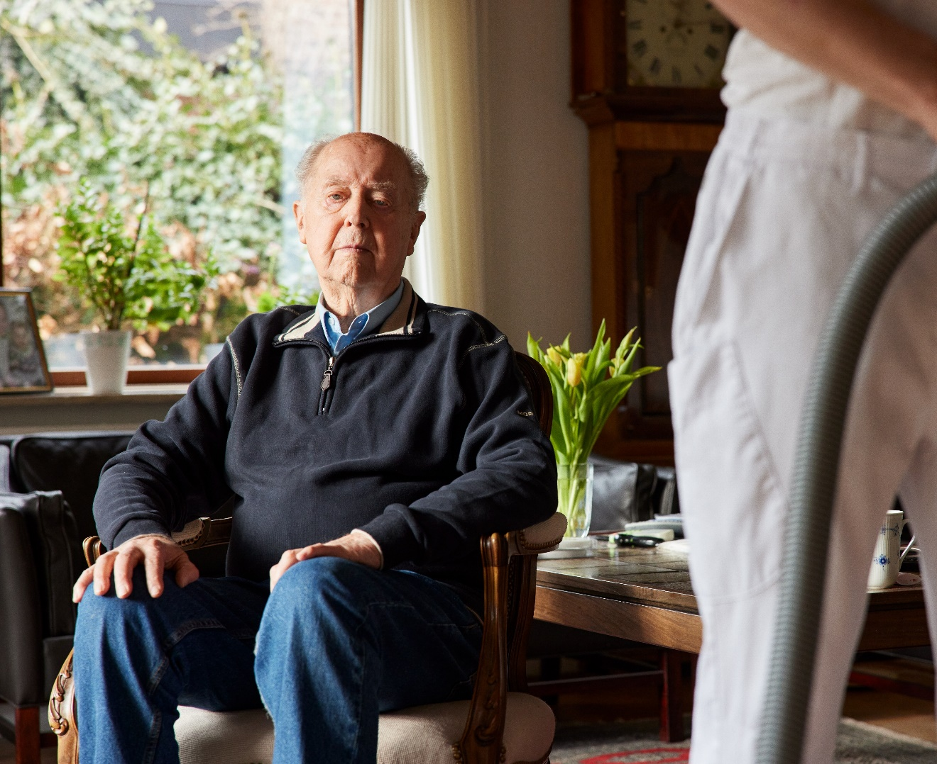
Værdig sundhed, omsorg og pleje
Ny ældrelov med mere frihed til kommunerne - gennemførelse fortsætter i 2026
Vil kommunerne leve op til ældrelovs gode intentioner (kontinuitet, livskvalitet, forebyggelse, selvbestemmelse, tværfaglighed) – eller springe over, hvor gærdet er lavest?
Ældre Sagens velfærdsteknologi-frivillige
Hvordan får vi aktiveret KoU/LA til at indgå i de op til 98 lokale partnerskaber vedr. ældrelov??
Sundhedsreform: 17 Sundhedsråd, hvor Ældre Sagen i PPU får indflydelse på det nære sundhedsvæsen, forberedes i 2026
Vi skal sikre værdighed og tryghed i både nye ældrelov og i sundhedsreform
Notes:
Grundlæggende i den danske velfærdsmodel og i vores generationskontrakt, at man få hjælp og behandling, når man har brug for det, men:

Slide 22
Sundhedsreformen….!
5 regioner bliver til 4
De kommende 17 sundhedsråd bliver motoren i det nære sundhedsvæsen, afgørende vigtigt for ældre
Ældre Sagens 98 koordinationsudvalg/solitære afdelinger skal samarbejde om indflydelse på rådene via 17 PPU’er
Vi vil styrke sekretariatets sundhedspolitiske støtte til vores frivillige
Sundhedspolitisk-faglig viden af høj kvalitet
Uddannelse
Netværk
Vidensdeling mellem frivillige
Styrket Rejsehold

Slide 23
Politisk udfordring for Ældre Sagen i 2026
Det politiske rum, Ældre Sagen har at agere i, vil være ”iltfattigt”, fordi:
Geo/sikkerheds-politiske situation højrisikabel, suger al politisk opmærksomhed
To store reformer vedtaget i 2024. Man vil sige til os: ”I har fået både ny ældrelov og ny sundhedsreform (25-års-hændelser!); de skal til at virke nu”. Døren for større ændringer derfor lukket i flere år
”Vores” områder bliver klemt, både økonomisk og beskæftigelsesmæssigt; voldsom satsning på et styrket forsvar vil:
Reducere det finanspolitiske råderum
Suge arbejdskraft (inkl. den nye kvindelige værnepligt)

Slide 24
Politiske muligheder for Ældre Sagen i 2026, trods ”iltmangel”
Dokumentere, hvordan de uklare ”kan”-dele af ældreloven i mange kommuner reelt ikke giver store forbedringer for svækkede ældre – med solid dokumentation fra Rejseholdet
Bruge Rådgivningens registrering af sager om omsorgssvigt-sager: Kritik af slappere tilsyn under ny ældrelov
Bruge nyeste dokumentation - tal fra ny stor undersøgelse om hjemmehjælpsløshed - mangel på rengøring hos mange - mangel/afvisning på hjælp gør mere ondt på den ældre end svækkelsen i sig selv - mangel på plejehjem - dårlige normeringer på plejehjem
Stå fast på en dagsorden om retssikkerhed for svækkede ældre
Fortsat påpege, hvordan pårørende presses og klemmes; pege på løsninger
Alt dette kan dokumenteres op til Folketingsvalg 2026

Slide 25
Vi skal i 2026 følge op på KV25
Fastholdelse af kommunerne på deres ansvar. Kræver omfattende dokumentation.
Undersøgelser af fx:
Kontinuiteten?
Tilstrækkelig hjælp?
Hvad betyder helhedspleje for svækkede ældre?
Analyse af tværfaglige teams
Rettighedsregimet skal genopbygges, hvor det er nødvendigt
Sociale og velfærdsteknologiske borgerrettigheder
Fik kommunerne sendt visitationspersonalet ud i plejen?
Blev de hjemmelavede kommunale regler fjernet?
Teknologien: Ingen ny teknologi uden et menneske ved siden af

Slide 26

Moonshot demens Sammen finder vi kuren
-α
α
+α
txt
1
+1
-2
2
+2
-3
3
+3
”Jeg ønsker, at der findes en kur mod demens. Alle midler skal stilles til rådighed, og alle interesserede parter skal være velkomne. På vej mod kuren vil vi finde forbedringer for mennesker med demens og deres pårørende – det handler ikke kun om medicin, men også om teknologi, kærlig pleje og et bedre hverdagsliv.”
Bjarne Hastrup, Ældre Sagen
-4
4
+4

Slide 27
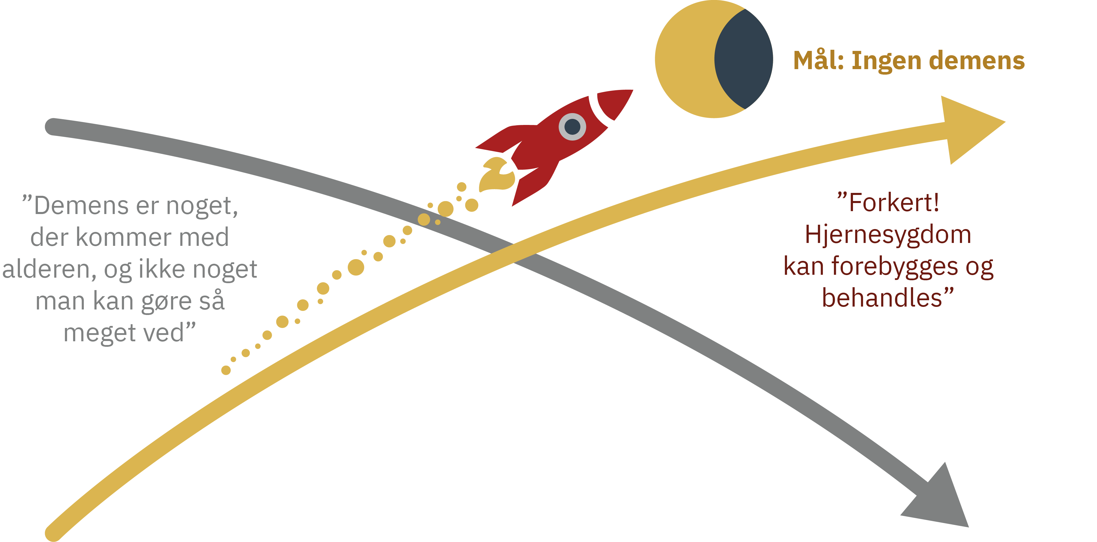

Slide 28
Demens 2026
Demens kan blive et stærkt tema i forbindelse med Folketingsvalg 2026
Mulighederne i EU afsøges
Samle flygtende USA forskere op i danske forskningsmiljøer for demens (”brain gain”)

Slide 29


Mental sundhed
Fortsat fremgang for Ældretelefonen
Lokale ”Hold hjernen skarp”-arrangementer.
Sociale henvisninger
Flere aktiviteter ”tæt på dig” – ”Lige rundt om hjørnet”-projekt
Tryghedsopkald i hele landet
Digital tryghedstjeneste
Webinarer om mental sundhed

Slide 30

En aktiv seniorstyrke
Samarbejde med Jobindeks om deltidsstillinger til pensionister
Iværksætterkurser
Aldersfordomme skal udryddes: Kampagne mod alderisme, samarbejde med TV2.
Webinarer om bl.a. mental og fysisk sundhed – gratis kurser hos VUC
Pensionsberegner til økonomisk planlægning
Ad-hoc-udvalg 2025: Flere tilbud til målgruppen i lokalafdelingerne (kan-opgave)

Slide 31

Forebyggelse: ”Alderskraft”
Ældre Sagen som vigtig aktør
Politisk (nationalt, lokalt – Rejsehold, PPU’er ift kommende sundhedsråd, osv.)
Frivilligt/lokalt (motionsaktiviteter, hold hjernen skarp osv.)
Medlemstilbud (mere end ”rabat på fitness)
Kommunikativt: Sprede budskabet om egen sund aldring; noget der appellerer til ”aktiv seniorstyrke”

Slide 32
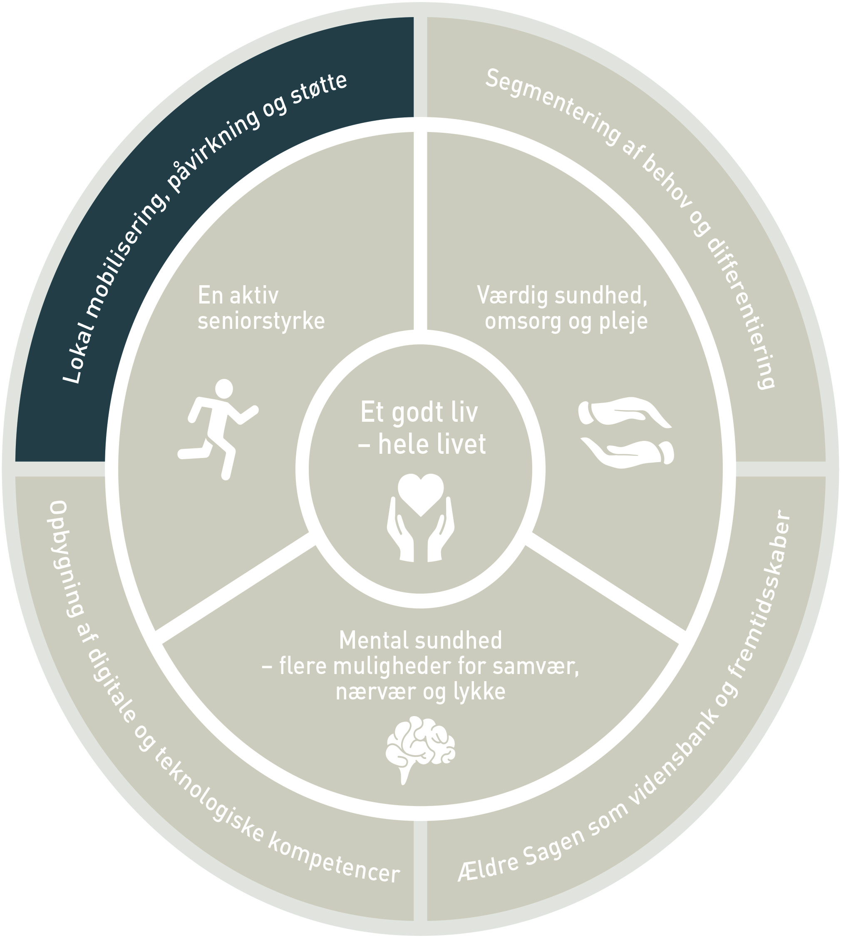

Lokal mobilisering, påvirkning og støtte
Frivillige
* Bruge www.frivilligjob.dk
Vi må energisk målrette rekrutteringen til:
- Lokal ældre- og sundhedspolitik
- De 17 nye sundhedsråds brugerråd (PPU)
Øget ad-hoc-frivillighed (fx Drømmeløbere)
Vi gennemfører formandsundersøgelse for at tilpasse og øge trivsel
Vi gennemfører frivilligundersøgelse for at tilpasse og øge trivsel

Slide 33
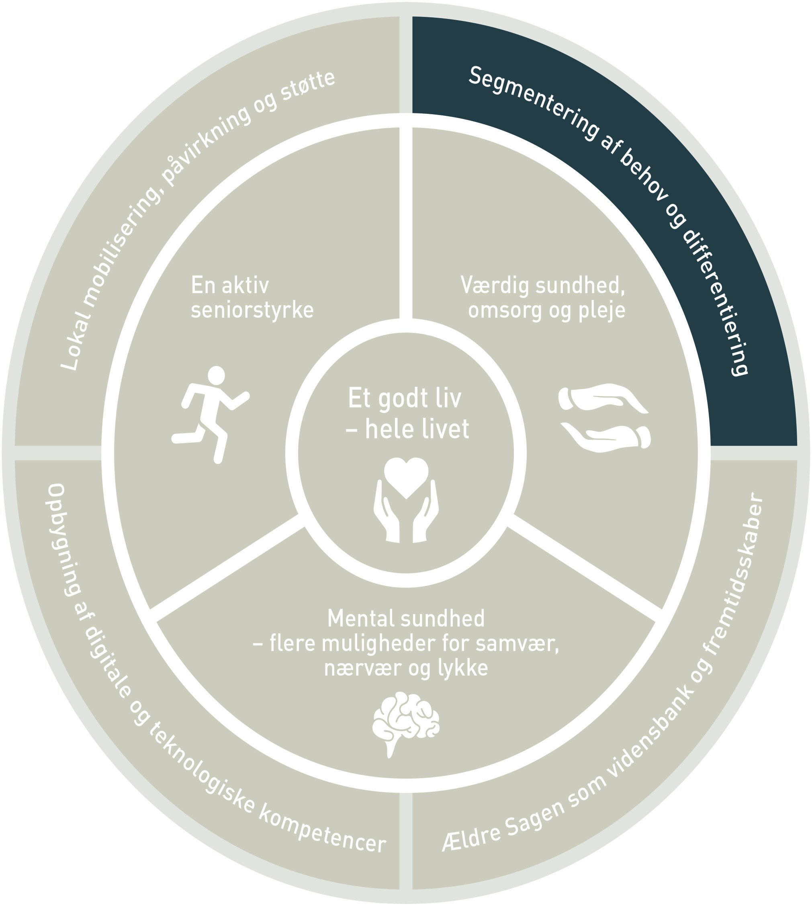





Medlemmerne er forskellige
Vi fortsætter med øget segmentering i fx hvervning
Vi styrker den digitale del af medlemskabet gennem et nyt, stærkt digitalt brugerunivers: - gør os mindre afhængige af fysisk postlevering - giver mere skræddersyet medlemsoplevelse
Vi følger op på den af delegeretforsamlingen ønskede kontaktanalyse for at styrke kommunikationen med medlemmerne, lokalt og på landsplan – får mange konsekvenser
Notes:
Sekretariatet arbejder målrettet med at målrette aktiviteter, tilbud, kommunikation osv. til de seks forskellige medlemsgrupper
Herunder: Overblik over emnet klima og miljø (interesserer særligt de omverdens-orienterede)

Slide 34
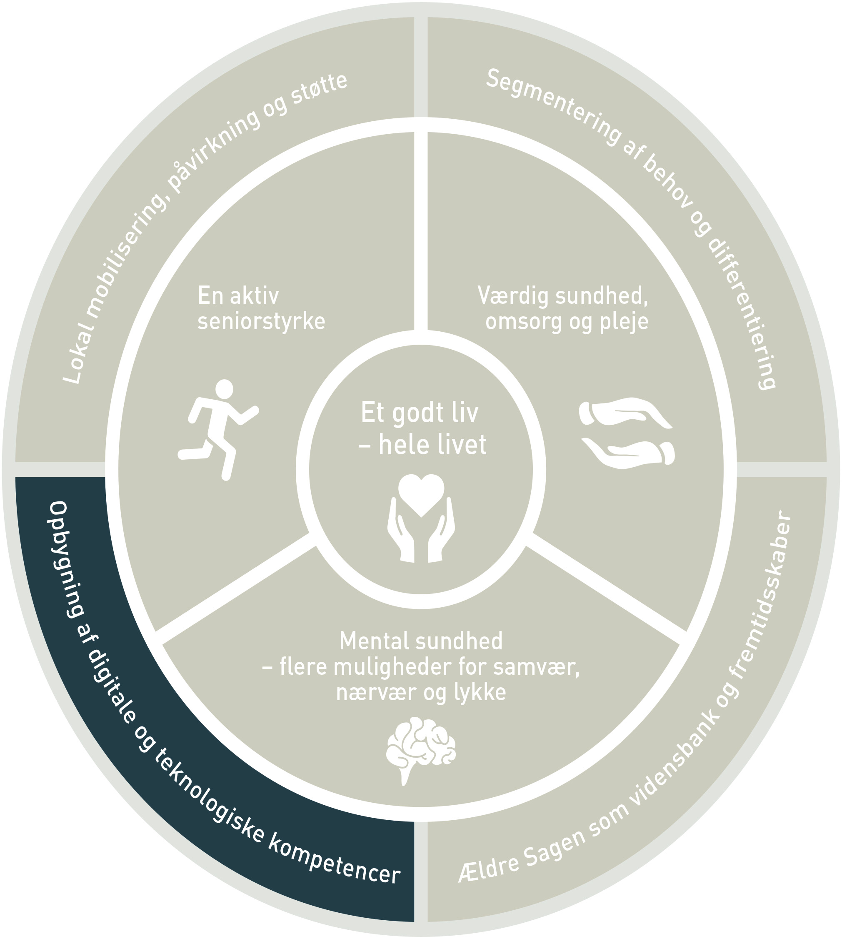
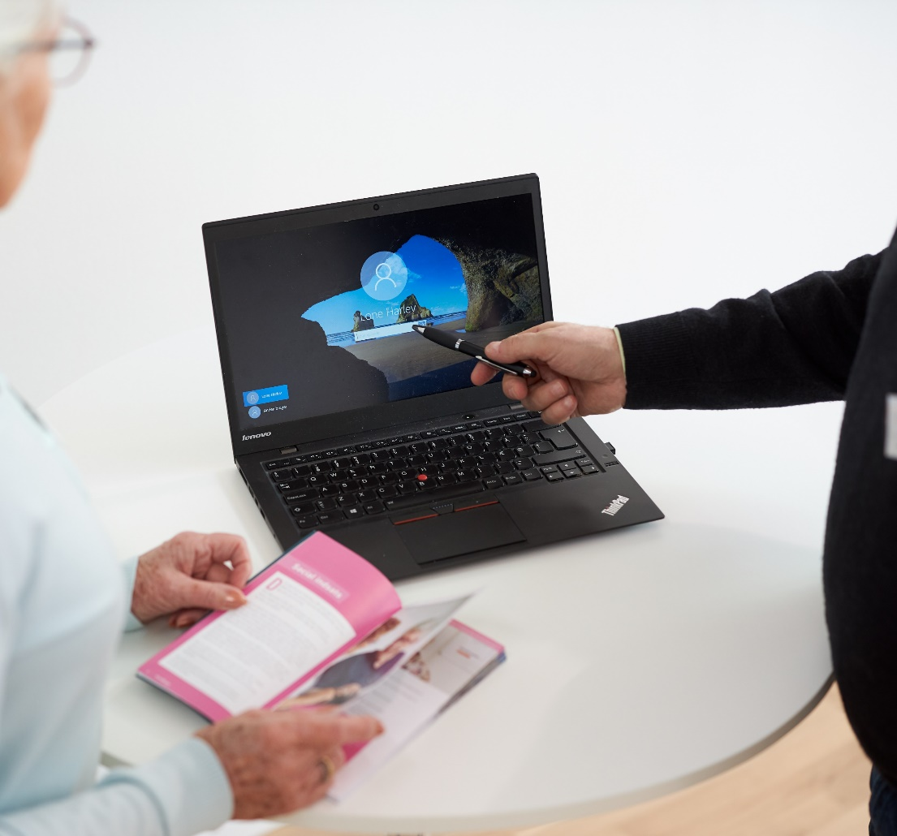
Opbygning af digitale og teknologiske kompetencer
Vores digitale sikkerhed øges markant gennem opgradering af Sitecore (version 10.x)
Vi indfører digitale fakturaer
Notes:
Fortsat deltagelse i alliancen ADD (Algoritmer, Data og Demokrati) med bl.a. Mandag Morgen
Nyt brugerpanel ift. at udvikle Ældre Sagens digitale løsninger
Nyt medlemspanel som supplement til vælgerundersøgelser
Office 365 udrulles fortsat
RPA (Robot Proces Automatisering)

Slide 35
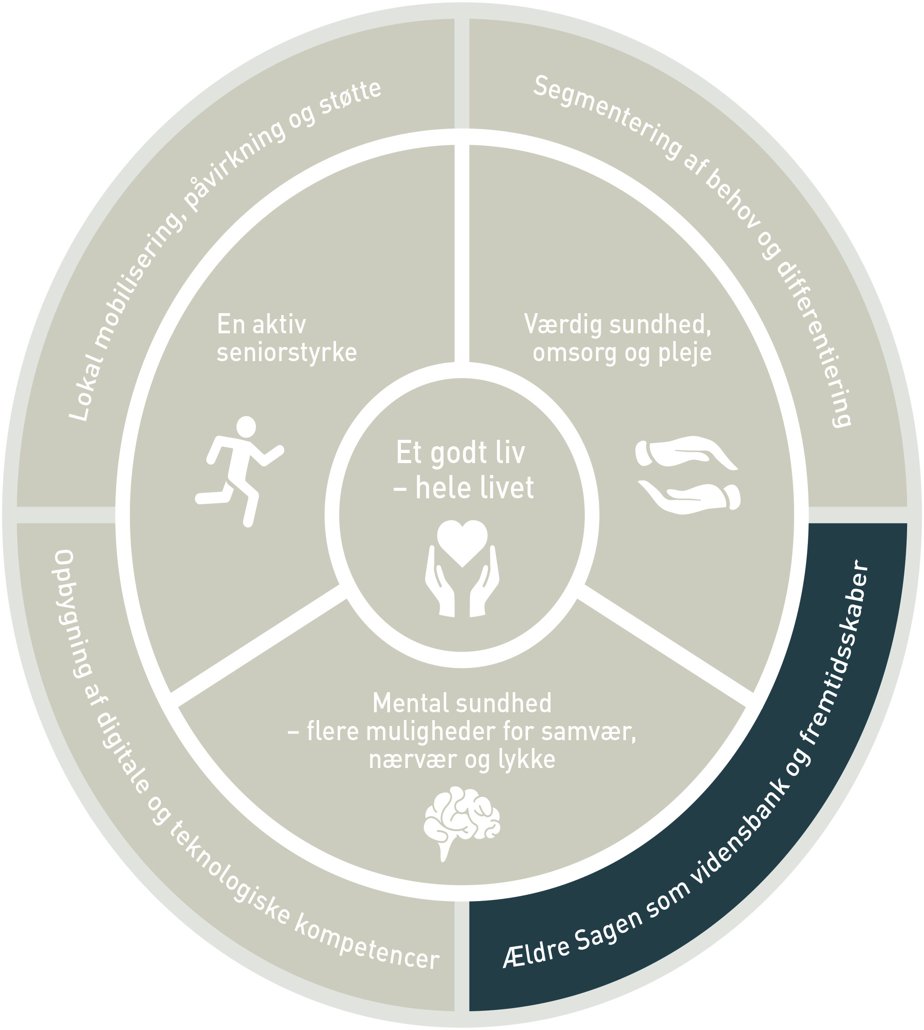
Ældre Sagen som videnbank og fremtidsskaber
Vi gennemfører Fremtidsstudie 2026 i efteråret – resultater primo 2027
Fremtidsstudiet skal bruges til at drøfte strategi frem mod 2032
Fortsat bruge campus som konferencested
Notes:
Samarbejde med udvalgte forskere om at kombinere deres specialviden med vores Fremtidsstudie-resultater
Senat af frivillige, ulønnede eksperter som sparringspartner ift. denne forskningsmæssige overbygning
Kommunikere stærkere om Ældre Sagens viden og analyser, herunder ”Ældre i tal”

Slide 36
Hård prioritering for 2026 trods medlemsfremgang
Ældre Sagen har medlemsfremgang og vellykkede lotterier – alligevel skal der prioriteres, for mange udgifter og behov trænger sig på.
PostNord stopper udbringning af breve; besværliggør/fordyrer udsendelse af bl.a. medlemsblad
Delegeretforsamling forventer med rette initiativer, der styrker Ældre Sagens kommunikation med medlemmerne, lokalt og på landsplan (kontaktanalyse)
Sundhedsreform og ny struktur i sundhedsvæsenet nødvendiggør markant styrkelse af Ældre Sagens sundhedspolitiske indsats – i de nye sundhedsråd og i kommunerne
Behov for at gøre den digitale del af medlemskabet endnu mere brugervenligt
Folketingsvalg senest i efteråret 2026 - medlemmerne forventer stærk indsats fra os

